Slide 1

第六章 多元统计分析
Chapter 6 Multivariate Statistical Analysis
《实验设计与数据处理》（AI 融合实战版）
主讲：肖俊松 副教授 | 邮箱：xiaojs@th.btbu.edu.cn

Slide 2
本章内容
1 高维数据“维度灾难”与 Z-score 标准化
2 无监督主成分分析 (PCA) 降维与碎石图
3 95% 置信椭圆得分图与载荷双标图 (Biplot)
4 系统层次聚类分析 (HCA) 与树状图
5 判别分析：经典 LDA vs 组学王牌 PLS-DA
6 200 次置换防过拟合检验与 VIP>1.0 标志物

Slide 3
1. 数据标准化与主成分分析 (PCA)
Z-score Standardization & PCA Dimension Reduction
消除多指标量纲与量级鸿沟，将几十维挥发物/代谢物浓缩至 PC1 与 PC2 正交平面

Slide 4
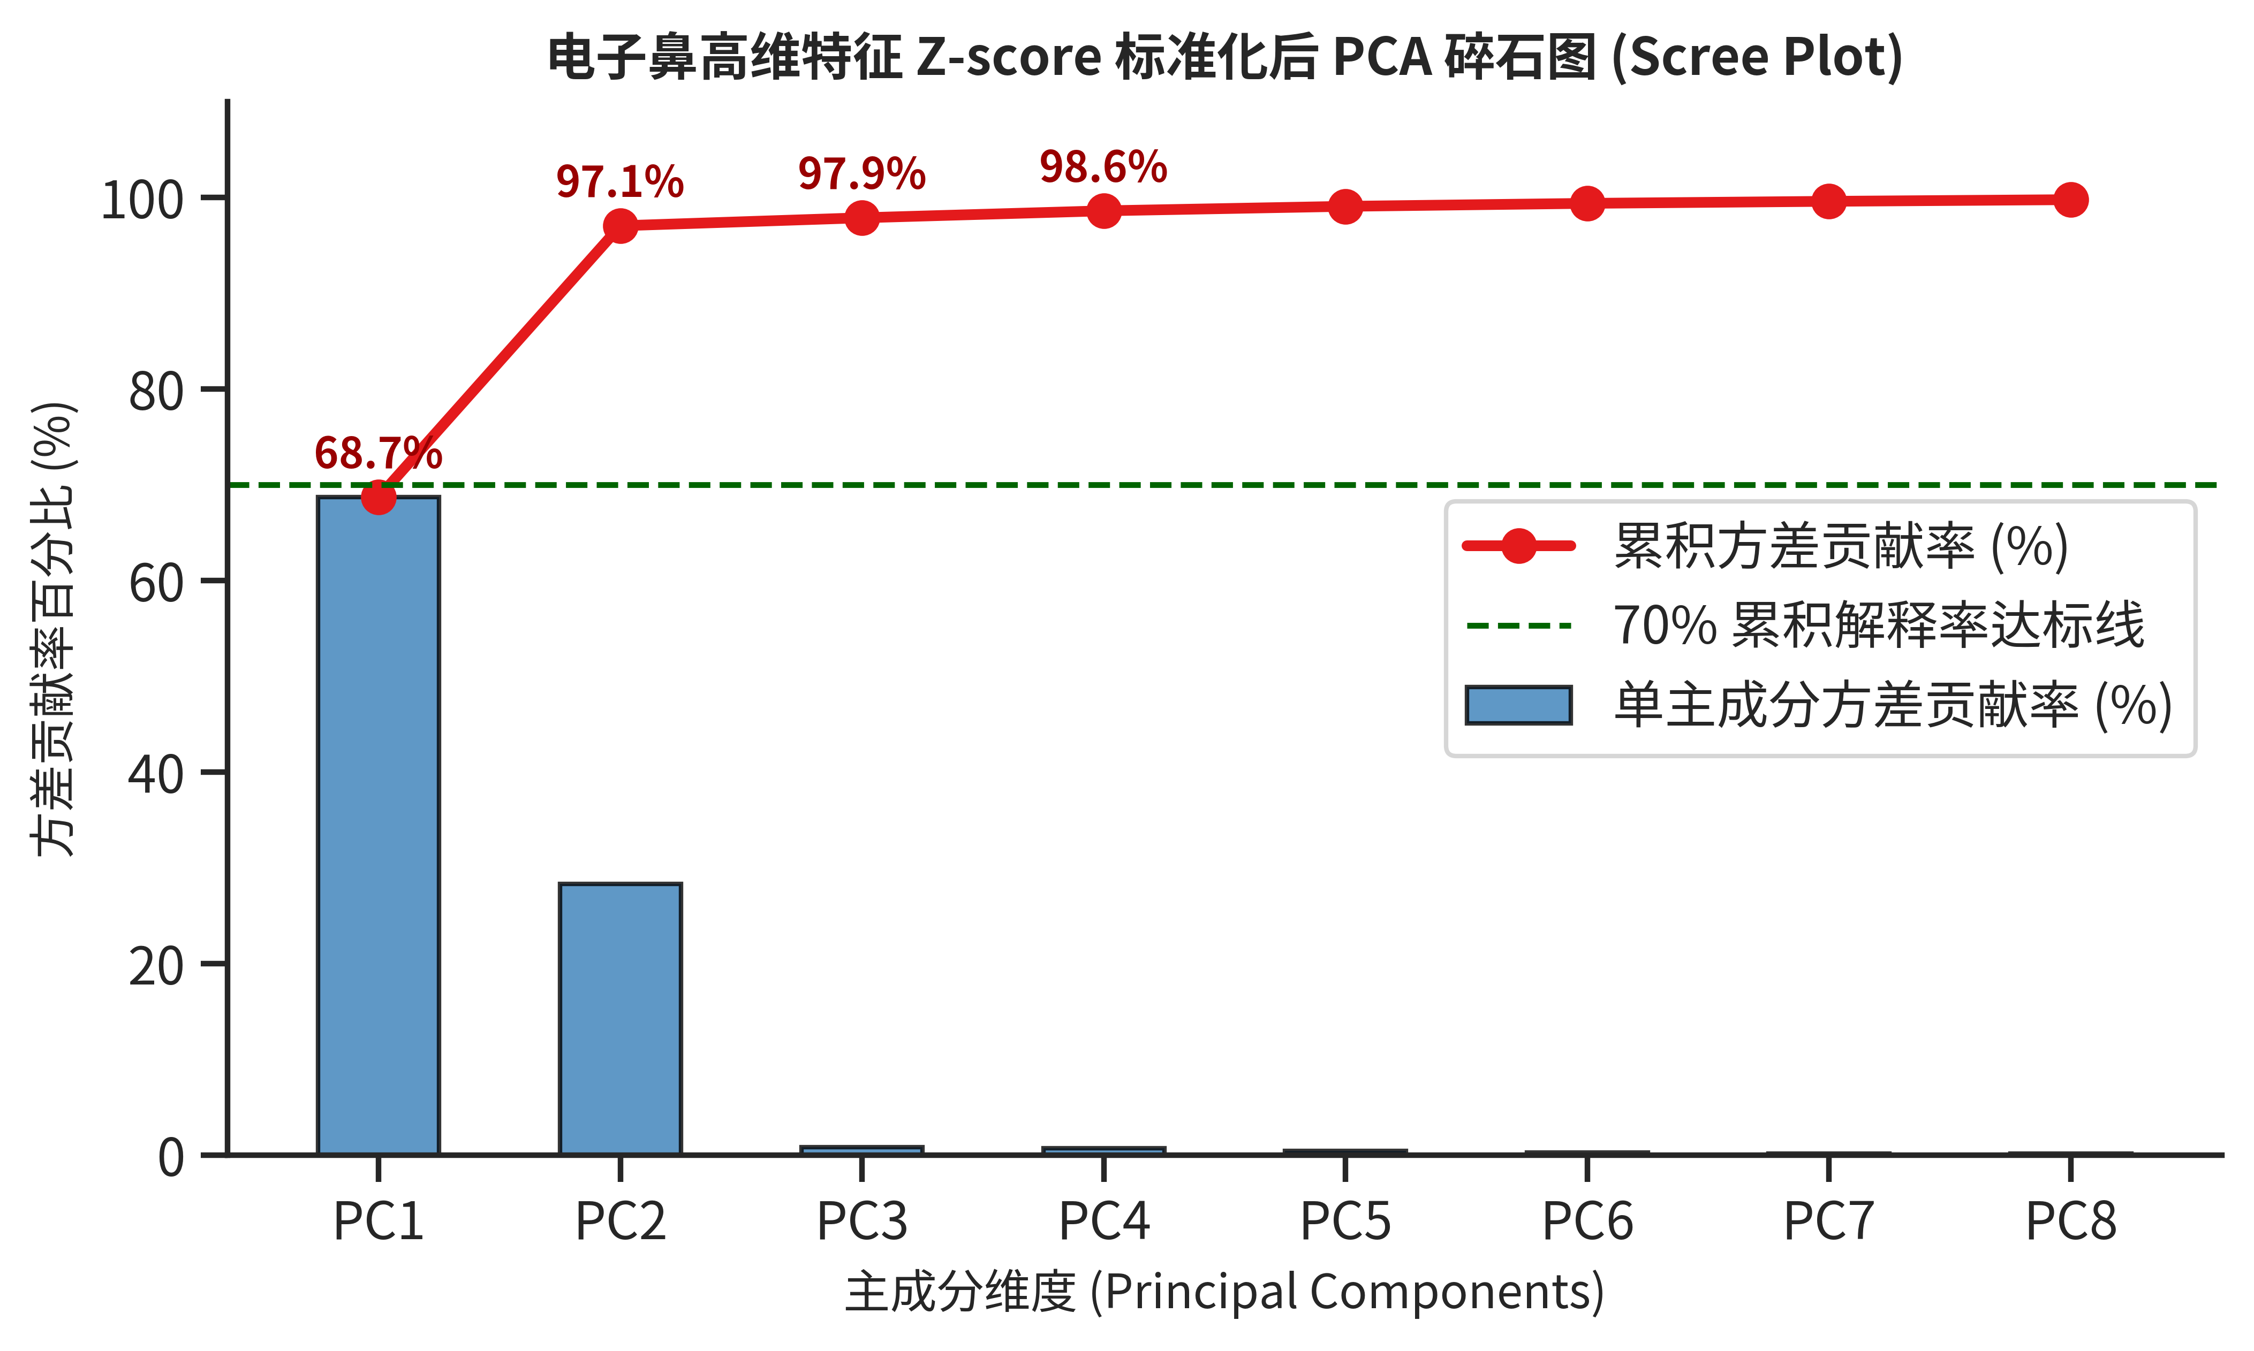
1.1 为什么做 PCA 前必须强制执行 Z-score 标准化？
不做标准化的惨剧（ch6_sec1_pca_scaling.csv）：电子鼻 Sensor_1 读数上万，而 Sensor_4 读数仅 0.08；若不标准化直接跑 PCA，Sensor_1 单枪匹马独占 PC1 达 99.22% 方差！
  Z-score 标准化（Auto-scaling）：利用 Z = (X - μ) / σ 将所有指标拉平到“均值0、标准差1”同一起跑线；标准化后 PC1(68.7%) + PC2(28.3%) 累积解释 97.1% 信息（>70% 达标线）

Slide 5
2. PCA 得分图与载荷双标图 (Biplot)
PCA Score Plot & Loading Biplot
用 95% Hotelling's T² 置信椭圆看样品“分没分开”，用载荷向量箭头看“是谁拉开的”

Slide 6
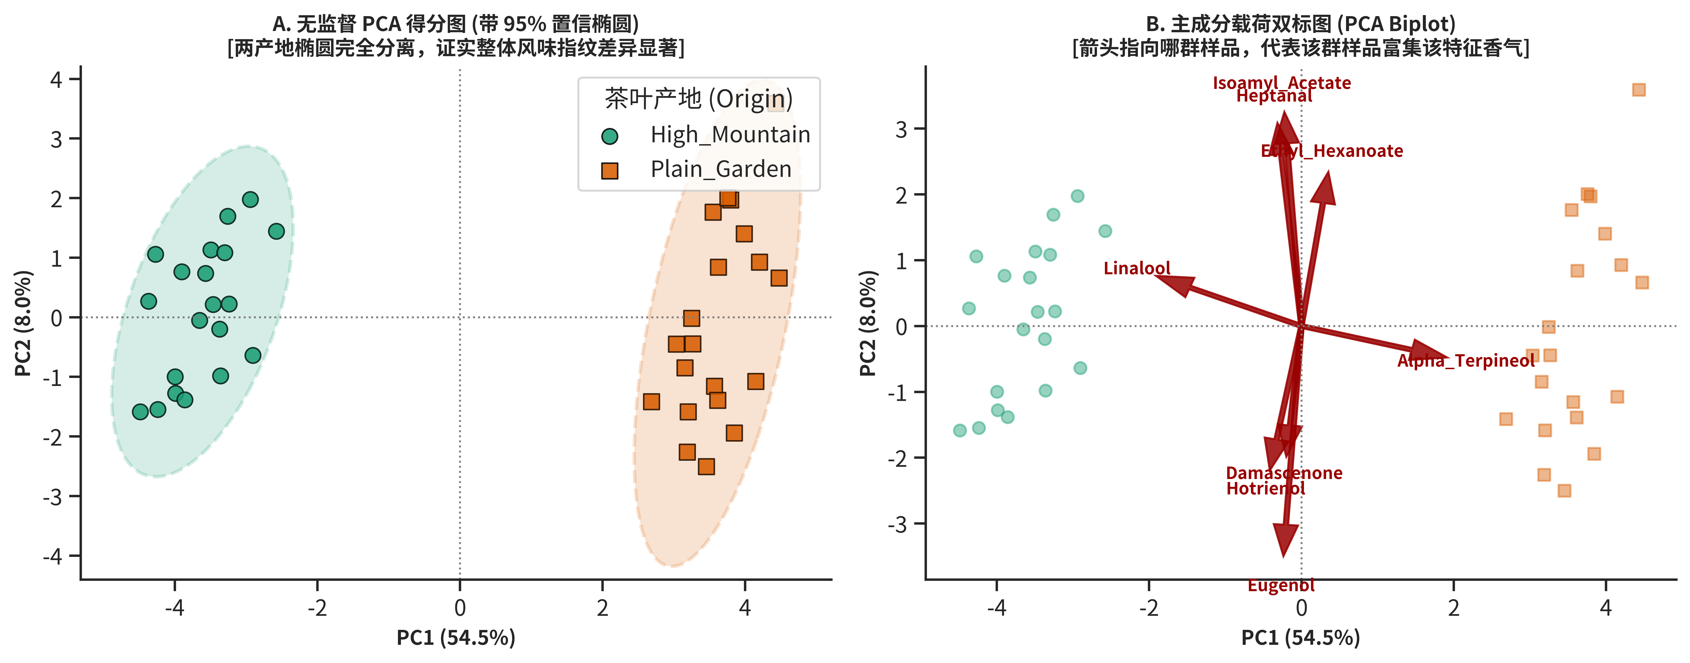
2.1 高山茶 vs 平地茶 GC-MS 风味指纹 PCA 得分图与双标图
左图：95% 置信椭圆得分图（Score Plot）：每个点代表1个茶叶样品；在完全无监督（未告知产地标签）下，高山茶与平地茶的95%置信椭圆彻底分离，证实产地风味存在本质差异！
  右图：主成分载荷双标图（Biplot）：红色箭头指向高山茶区域的物质（如芳樟醇 Linalool、香叶醇 Geraniol）即为高山茶特征赋香成分；指向左侧的己醛 Hexanal 则富集于平地茶

Slide 7
3. 层次聚类分析 (HCA) 与树状图
Hierarchical Cluster Analysis (HCA)
在高维空间直接计算欧氏距离，用 Ward 最小方差法绘制样品亲缘家谱树

Slide 8
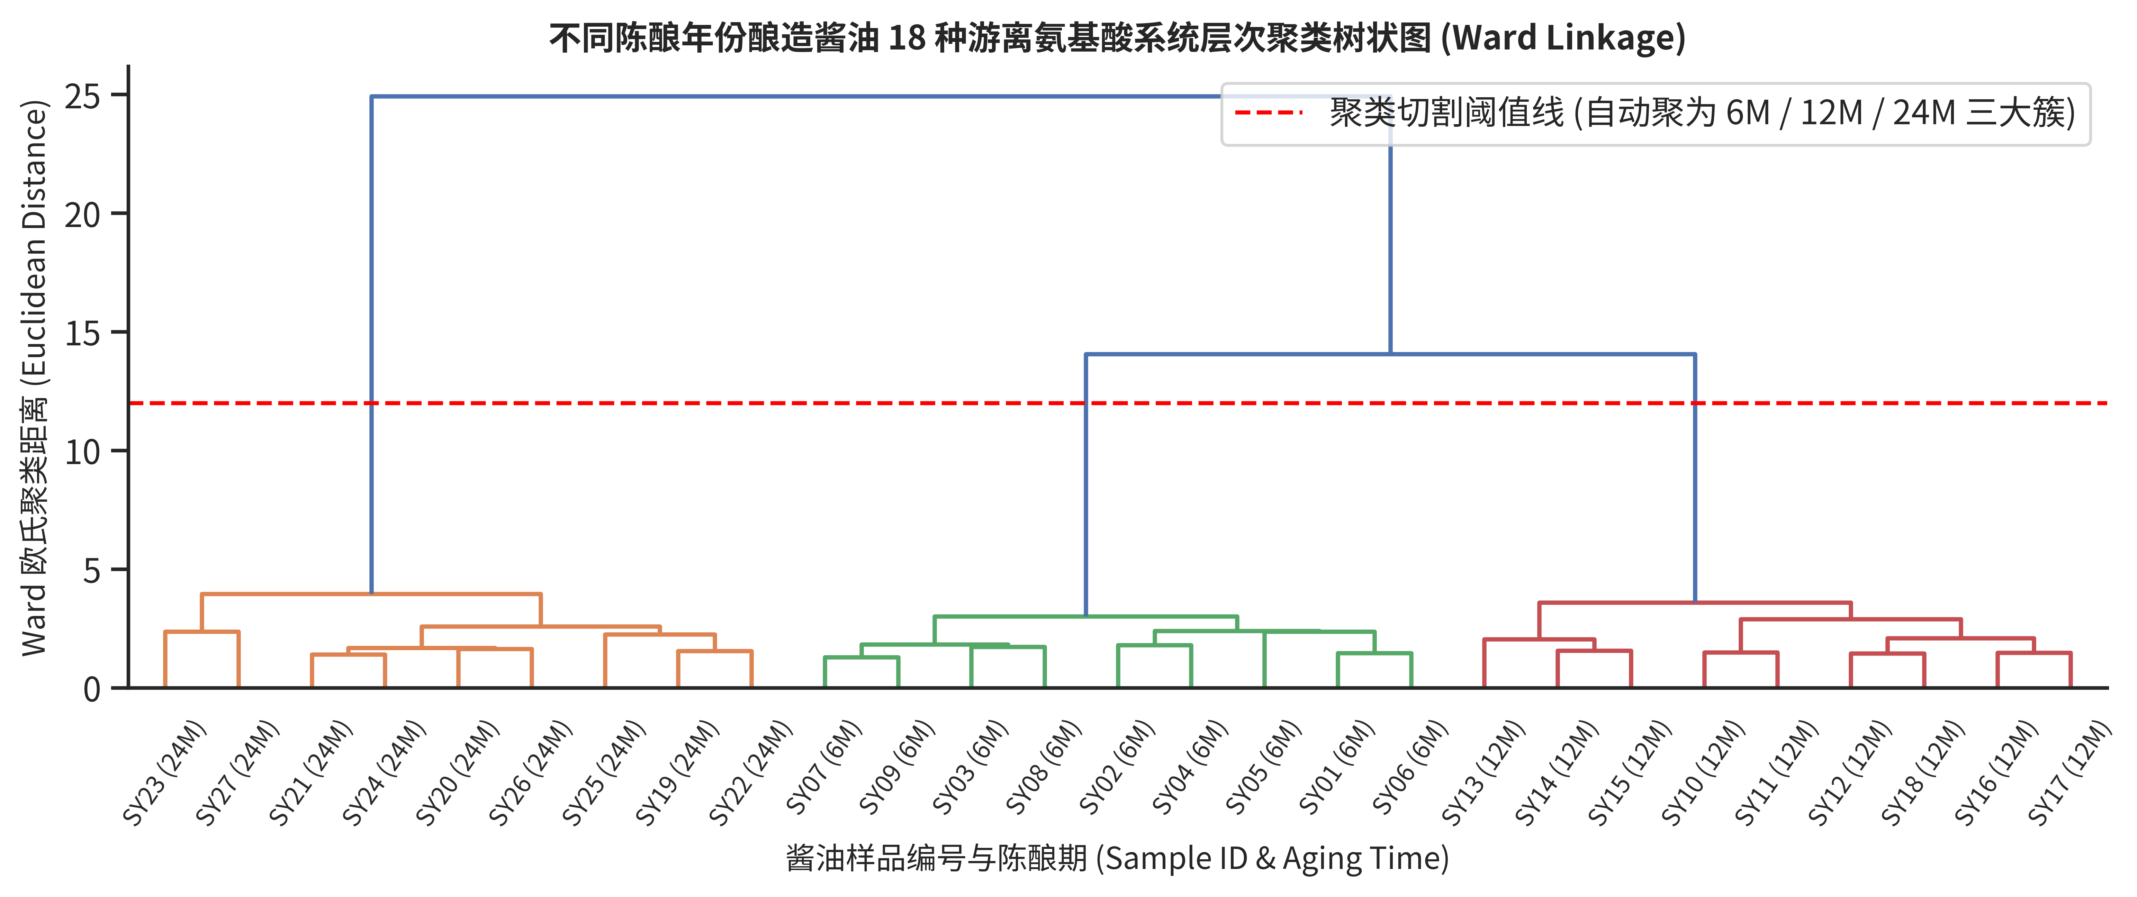
3.1 不同陈酿年份酿造酱油 18 种游离氨基酸系统聚类树状图
HCA 聚类原理（ch6_sec3_hca_clustering.csv）：基于 Z-score 标准化后的 18 维游离氨基酸矩阵，采用欧氏距离（Euclidean）与 Ward 离差平方和最小化凝聚法逐级合并
  树状图（Dendrogram）判读：在距离阈值 12.0 处画水平红虚线切割，27 瓶酱油样品天然精准聚为 6个月(6M)、12个月(12M)、24个月(24M) 三大陈酿梯队簇！

Slide 9
4. 判别分析 (LDA / PLS-DA) 与 VIP 标志物
Supervised Discriminant Analysis & VIP Biomarkers
有监督 PLS-DA 建模、200 次置换检验防过拟合生死线与 VIP > 1.0 标志物筛选

Slide 10
4.1 PLS-DA 与 VIP 筛选：Trae 提示词与代码详解
Trae AI 结构化提示词 (Prompt 四要素)
【角色设定】：精通食品真实性鉴伪与代谢组学化学计量学的资深专家。
【数据输入】：读取 data/ch6_sec4_plsda_vip.csv（特级初榨橄榄油纯品 vs 掺伪品 40维脂质质谱数据）。
【分析逻辑】：建立有监督 PLS-DA 模型，执行 200 次随机打乱标签的置换检验（Permutation Test），计算全特征 VIP 值。
【输出要求】：筛选 VIP > 1.0 且 t检验 p < 0.05 的核心鉴伪标志物，绘制置换检验图与 Top 12 VIP 横向条形图。
权威统计包核心代码与参数详解
# 1. 为什么组学高维数据 (指标数 p > 样本数 n) 不能用经典 LDA？
# 当 p > n 或存在强共线性时，LDA 组内协方差矩阵奇异无法求逆；而 PLS-DA 结合了 PCA 降维与回归，完美克服共线性!
# 2. 拟合 PLS-DA 并计算变量投影重要性指标 VIP (Variable Importance in Projection)
T_scores, W_weights, vips, r2y = nipals_pls1(X_scaled, y_bin, n_components=2)
# 3. 组学差异标志物黄金双标准: VIP > 1.0 且单变量 t 检验 p < 0.05
core_markers = df_vip[(df_vip['VIP_Score'] > 1.0) & (df_vip['p_value'] < 0.05)]
# 4. 200 次置换检验 (Permutation Test): 随机打乱 y 标签 200 次重算 Q²，截距必须 < 0!
【零基础核心参数解读】审稿人防造假铁律：有监督 PLS-DA 极易强行分开纯噪音数据！发表论文必须附上 200 次置换检验图且 Q² 回归线 Y 轴截距 < 0！

Slide 11
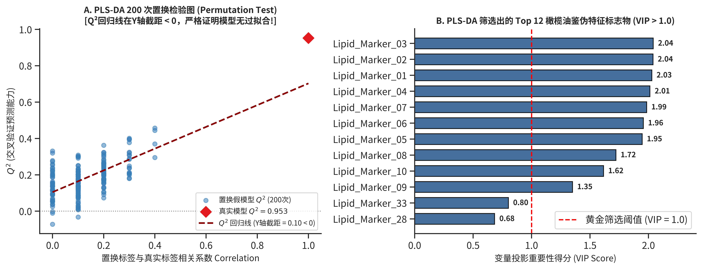
4.2 PLS-DA 200 次置换防过拟合检验图与 Top 12 VIP 鉴伪标志物
左图：200 次置换检验（Permutation Test）：随机打乱标签后的假模型 Q² 随相关性降低迅速跌至负值，回归虚线在 Y 轴截距为 -0.39 (< 0)，严格证明 PLS-DA 模型绝无过拟合！
  右图：Top 12 核心鉴伪标志物排序：越过红虚线（VIP = 1.0）的前 10 种甘油三酯标志物（VIP 高达 1.72~2.04，p<0.0001），可作为橄榄油掺伪执法的定量靶标

Slide 12
本章小结与课后实战作业
核心知识点复盘
  无监督探索先行：拿到高维风味/代谢物数据，第一步必做 Z-score 标准化，第二步画无监督 PCA 得分图（带95%椭圆）与 HCA 树状图
  有监督标志物挖掘：第三步建 PLS-DA 模型，核查 R²Y 与 Q² (>0.5) 及 200 次置换检验截距 (<0)，最后按 VIP>1.0 且 p<0.05 锁定标志物
课后上机实战作业（数据位于 data/ 文件夹）
  作业 1 & 2：对 ch6_hw_sec1_scaling.csv 与 ch6_hw_sec2_biplot.csv 执行标准化、绘制碎石图、95%椭圆得分图与 Biplot 双标图
  作业 3：对 ch6_hw_sec3_hca.csv 绘制道地药材多糖单糖组成的 Ward 系统层次聚类树状图
  作业 4：对 ch6_hw_sec4_plsda_vip.csv 构建有机牛乳鉴伪 PLS-DA 模型，输出置换检验与 VIP>1.0 标志物条形图
【科研避坑与规范提示】切记：在 SCI 论文中，无监督 PCA 图与有监督 PLS-DA 图必须成对出现，相辅相成！

